Slide 1
“CATÁLOGO”
“Batidcuhe”

Slide 2
“Referencias de la cooperativa”
correo:
batiduche.sanduche.batidos@gamil.com
Unidad Educativa Bolívar
Consta de 12 integrantes
Tulcán –Carchi - Ecuador

Slide 3
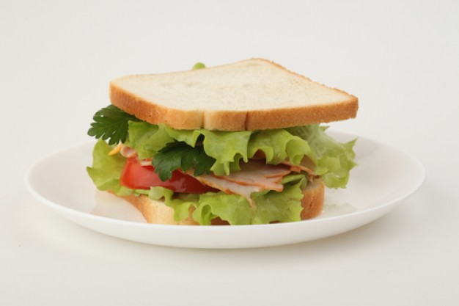
Ingredientes sanduche
Ingredientes
Batidos

Slide 4
“INGREDIENTES Para el sanduche”
Pan de tajada
Lechuga
Tomate
Queso mozzarella

Slide 5
“INGREDIENTES Para el batido”
Ingredientes para la masa:
Leche
Moras
Azúcar

Slide 6
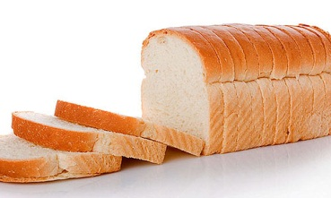
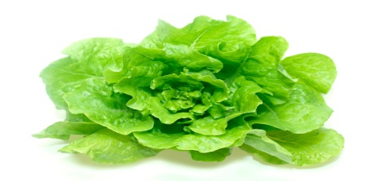
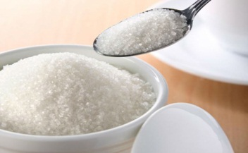
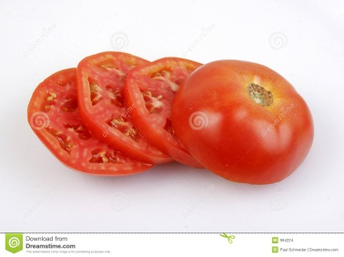
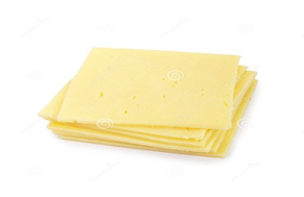
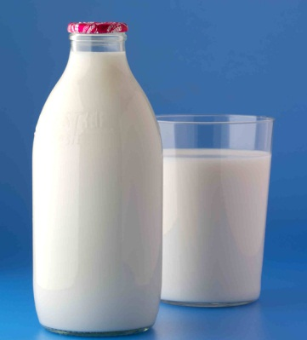
“PREPARACIÓN DE LOS PLATOS”
Sanduche
Batido

Slide 7
“Sanduche y batidos ” “Precio 0,75$”

